Slide 1
ŠOLA V NARAVI kot primer medpredmetnega načrtovanja
TEMATSKA PREDSTAVITEV
PODČETRTEK, 30.9.2011
Zdenka Bregar Umek
OŠ Globoko

Slide 2
Elementi FP, ki se odvijajo v ŠN
Fleksibilnejša organizacija dela.
Uvajanje raznolikih didaktičnih strategij.
Medpredmetno in vertikalno povezovanje na ravni dveh razredov.
Dinamičen in zanimiv “pouk”.

Slide 3
Šola v naravi
Medpredmetno povezovanje naravoslovnih in družboslovnih vsebin.
Vključenost učencev v vse faze učnega procesa.
Samostojno oblikovanje skupin.
Izbiranje nalog po lastnem interesu.
Sodelovalno učenje.
Diferenciacija (dejavnosti).
Individualizacija (količina, tempo dela).

Slide 4
Šola v naravi in možnosti za izvajanje FS
MEDPREDMETNO POVEZOVANJE (Prepletanje vsebin in ciljev naravoslovnih in družboslovnih predmetov.)
Raznovrstne učne dejavnosti (Pridobivanje spretnosti in veščin).
Razvijanje medosebnih odnosov in spodbujanje komunikacije.
Spodbujanje kulturnega odnosa do narave.
Spoštovanje kulturne in naravne dediščine.
Uresničevanje načela odgovornosti.

Slide 5
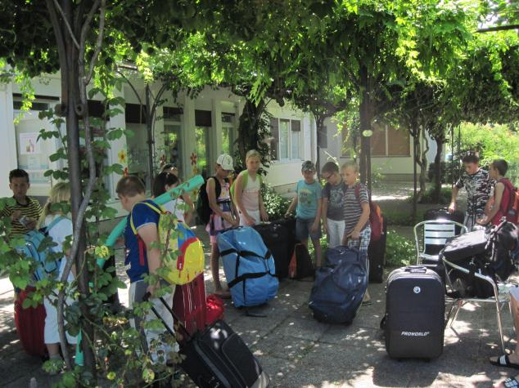
Utrinki iz šole v naravi – s kom bom v sobi?

Slide 6
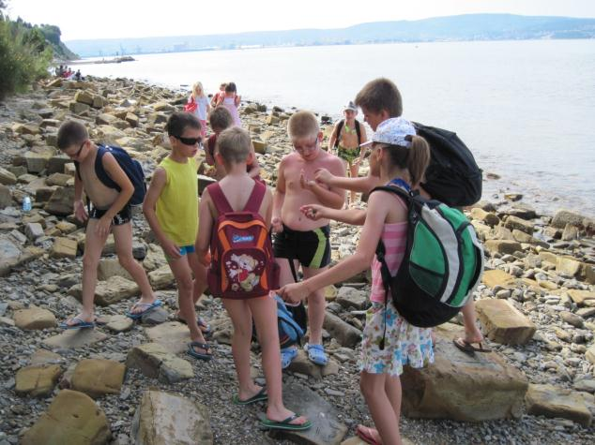
Utrinki iz šole v naravi – opazujem

Slide 7
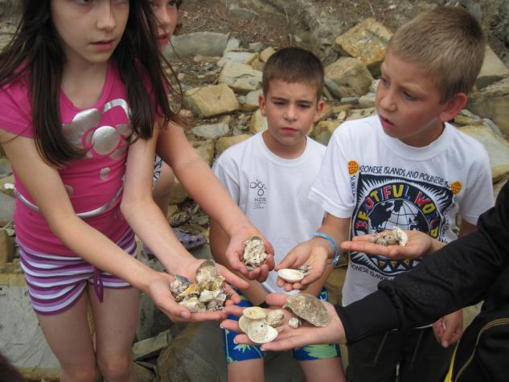
Utrinki iz šole v naravi – opazujem

Slide 8
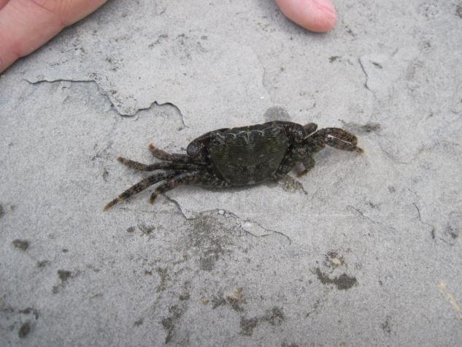
Utrinki iz šole v naravi – opazujem

Slide 9
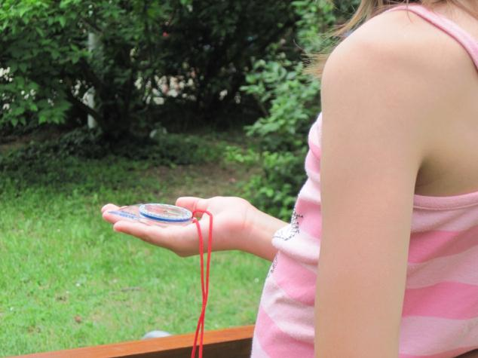
Utrinki iz šole v naravi – orientacija

Slide 10
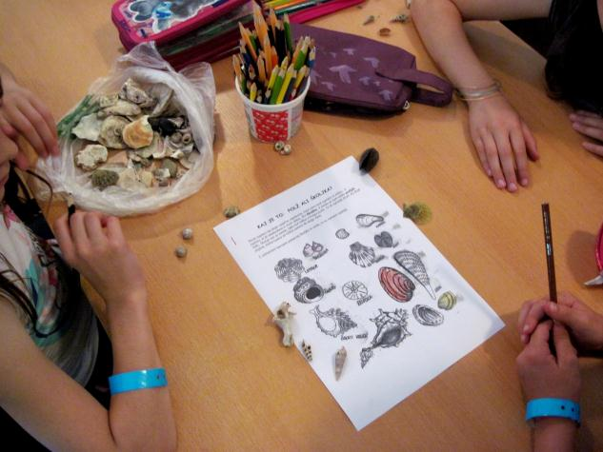
Utrinki iz šole v naravi – učni list

Slide 11
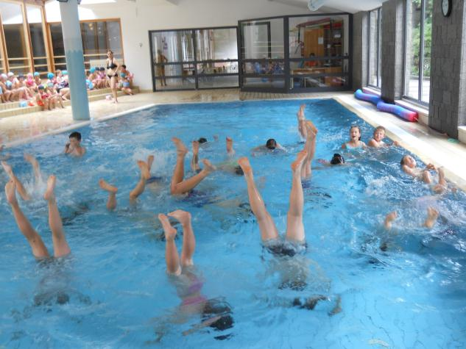
Utrinki iz šole v naravi - stoja

Slide 12
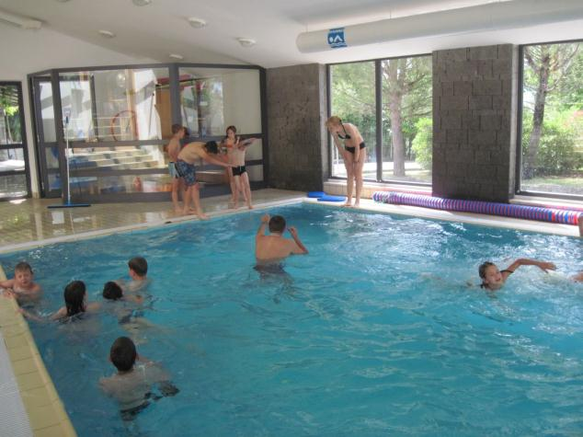
Utrinki iz šole v naravi - skoki

Slide 13
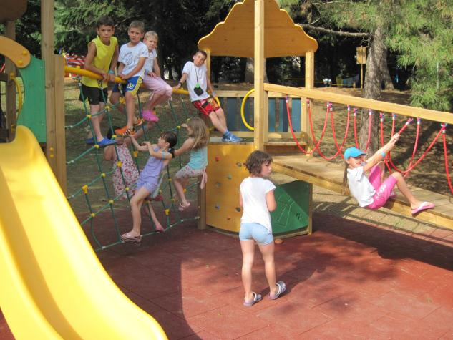
Utrinki iz šole v naravi – prosti čas

Slide 14
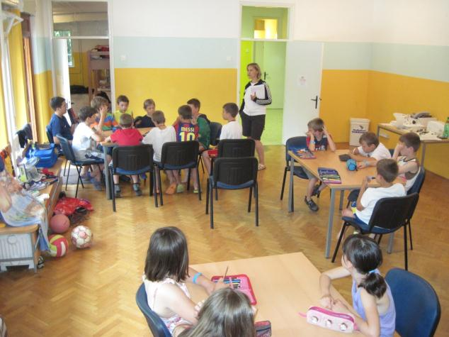
Utrinki iz šole v naravi – pri mizi

Slide 15
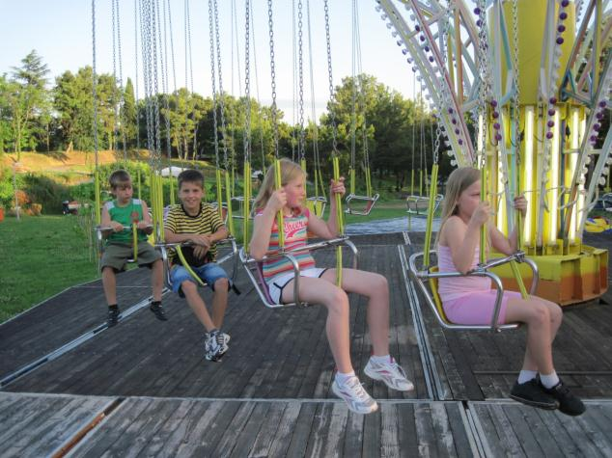
Utrinki iz šole v naravi – prosti čas

Slide 16
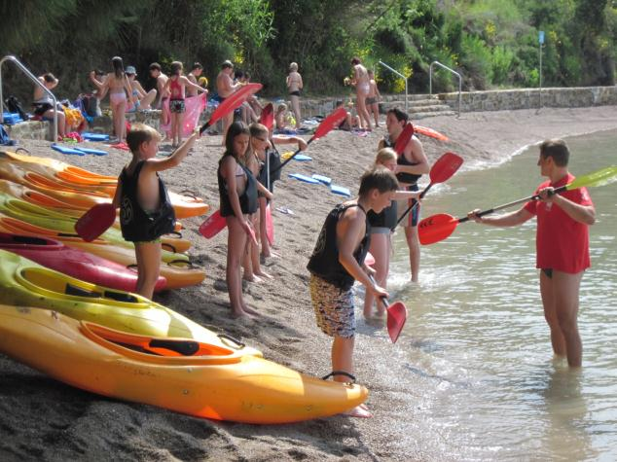
Utrinki iz šole v naravi – kajak

Slide 17
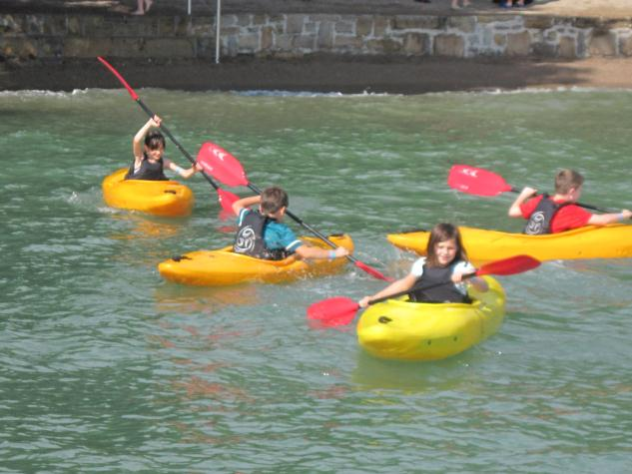
Utrinki iz šole v naravi – kajak

Slide 18
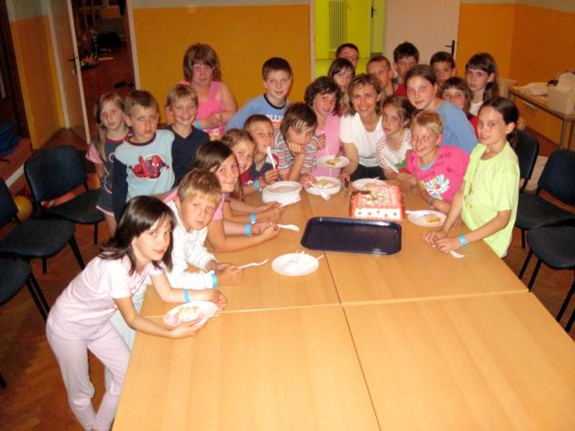
Utrinki iz šole v naravi – praznovanje RD

Slide 19
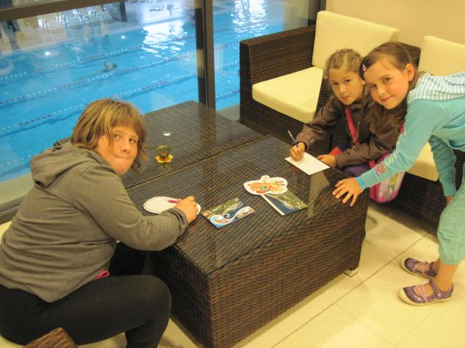
Utrinki iz šole v naravi - pišem

Slide 20
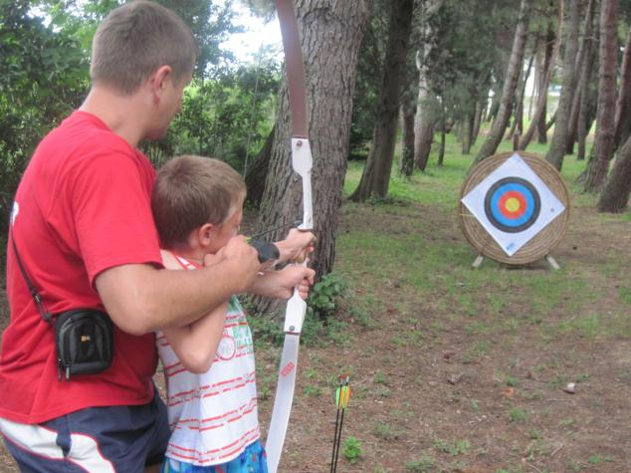
Utrinki iz šole v naravi - lokostrelstvo

Slide 21
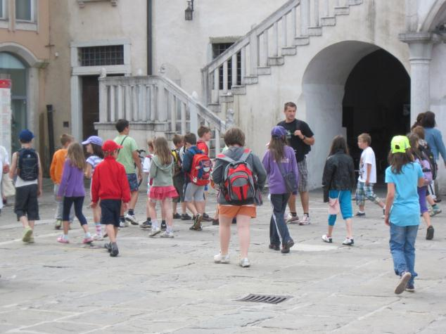
Utrinki iz šole v naravi - mesto

Slide 22
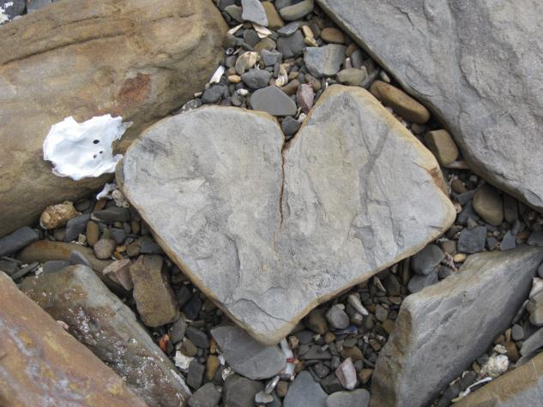
Šola v naravi
HVALA

